Slide 1

Created by:
Anisa Millah Taqiyyah
anisamillah10@gmail.com
My linkedIn Profile
Improving Employee Retention by Predicting Employee Attrition Using Machine Learning
“As an enthusiastic fresh graduate, I have made the decision to pivot my career towards the field of data. I am motivated by the belief that data-driven decision-making forms a strong foundation for enhancing a company's profitability and mitigating risks. I have a deep interest in data analysis and have completed a data science bootcamp as my first step in this journey. ”

Slide 2
Overview
“Sumber daya manusia (SDM) adalah aset utama yang perlu dikelola dengan baik oleh perusahaan agar tujuan bisnis dapat tercapai dengan efektif dan efisien. Pada kesempatan kali ini, kita akan menghadapi sebuah permasalahan tentang sumber daya manusia yang ada di perusahaan. Fokus kita adalah untuk mengetahui bagaimana cara menjaga karyawan agar tetap bertahan di perusahaan yang ada saat ini yang dapat mengakibatkan bengkaknya biaya untuk rekrutmen karyawan serta pelatihan untuk mereka yang baru masuk. Dengan mengetahui faktor utama yang menyebabkan karyawan tidak merasa, perusahaan dapat segera menanggulanginya dengan membuat program-program yang relevan dengan permasalahan karyawan. “

Slide 3
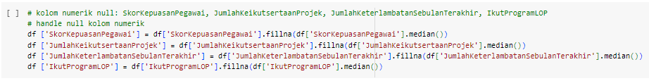
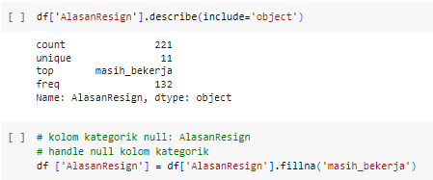
Data Preprocessing
Handle data null pada kolom numerik dan kategorik.
Null kolom numerik diisi dengan data median, karena data median robust terhadap outlier.
Null kolom kategorik diisi dengan data yang memiliki frekuensi muncul terbanyak.

Slide 4
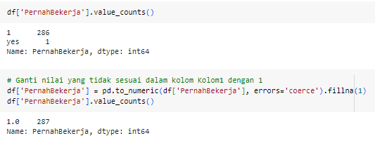
Data Preprocessing
Mengganti value yang tidak sesuai dengan data mayoritas.
Pada kolom ‘pernah bekerja’ terdapat satu baris yang berisi kategori ‘yes’, sehinggan kategori tersebut perlu diganti menjadi angka 1 seperti mayoritas data.
Meskipun angka 1 dan ‘yes’ dalam kasus inimemiliki makna yang sama, penggantian value data perlu dilakukan agar tipe data seragam.

Slide 5
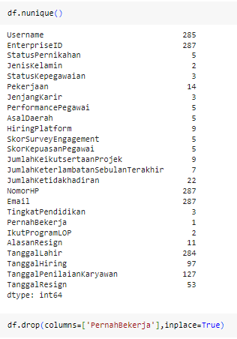
Data Preprocessing
Menghapus kolom yang memiliki satu unique value, karena data tersebut tidak memberikan informasi spesifik.

Slide 6
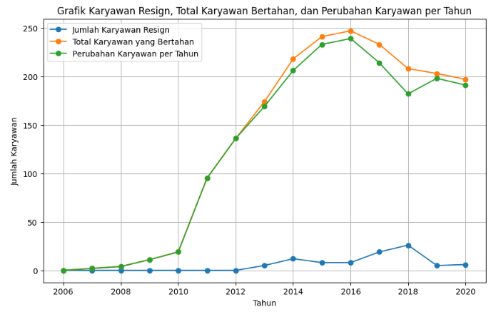
Annual Report on Employee Number Changes
Grafik di samping menunjukkan bahwa pada 5 tahun terakhir kondisi perusahaan cukup menghawatirkan karena:
Tahun 2016 mulai terjadi peningkatan karyawan yang resign dan penurunan jumlah karyawan yang bertahan.
Tahun 2018 jumlah karyawan resign mencapai puncaknya serta jumlah karyawan bertahan dan jumlah perubahan karyawan pertahun mengalami penurunan.
Tahun 2019 dan 2020 jumlah karyawan resign menurun namun belum cukup dapat dikatakan perusahaan sehat karena garis total karyawan bertahan dan perubahan karyawan pertahun sejajar dan masih mengalami penurunan.

Slide 7
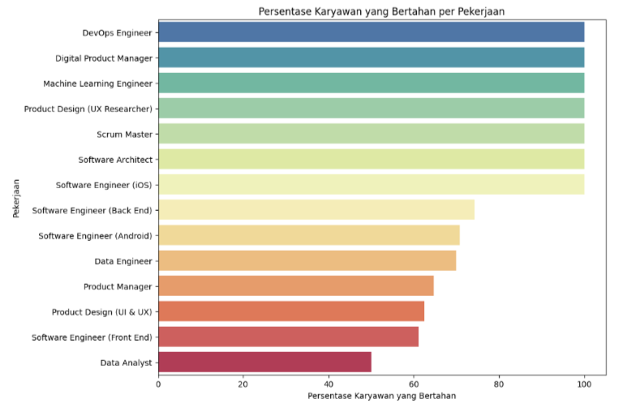
Resign Reason Analysis for Employee Attrition Management Strategy
Persentase terendah karyawan yang bertahan sesuai divisi pekerjaan adalah karyawan yang berada pada divisi Data Analyst

Slide 8
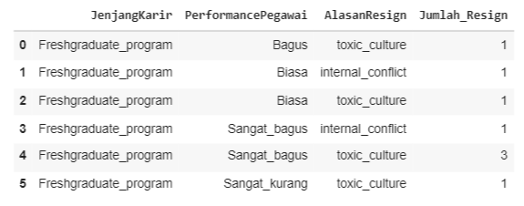
Resign Reason Analysis for Employee Attrition Management Strategy
Penyebab karyawan resign pada divisi tersebut adalah toxic culture pada lingkungan kerja.
Hal tersebut menunjukkan bahwa manajemen perlu melakukan upaya untuk meminimalkan budaya yang bersifat toxic pada lingkungan kerja, mengingat dampak hal tersebut menyebabkan perusahaan kehilangan sdm yang memiliki performance sangat bagus. Saran hal yang perlu dilakukan:
Menentukan Nilai dan Etika yang Jelas: Definisikan dan komunikasikan nilai-nilai inti dan etika perusahaan kepada seluruh karyawan. Pastikan semua orang memahami apa yang diharapkan dari mereka dalam berinteraksi dan bekerja.
Memastikan bahwa beban kerja yang wajar dan seimbang. Beban kerja yang berlebihan dapat menyebabkan stres dan ketidakpuasan karyawan.
Melakukan Evaluasi dan Koreksi Secara Berkala: Terus evaluasi budaya kerja dan ambil tindakan korektif jika perlu. Berikan survei karyawan secara rutin dan reaksi atas masukan yang diterima.

Slide 9
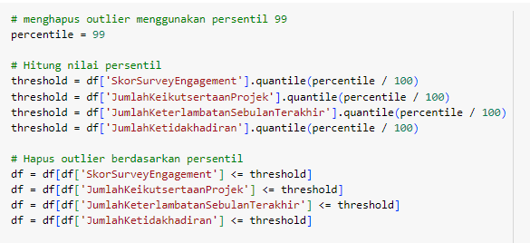
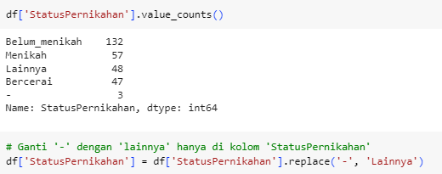
Build an Automated Resignation Behavior Prediction using Machine Learning
Handle data outlier menggunakan persentil 99
Handle data yang kurang sesuai

Slide 10
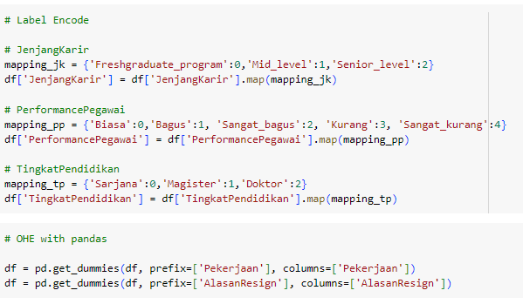
Build an Automated Resignation Behavior Prediction using Machine Learning
Melakukan feature transformation

Slide 11
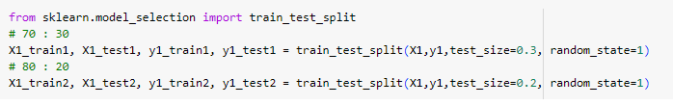
Build an Automated Resignation Behavior Prediction using Machine Learning
Melakukan Split data train dan testing lalu dilakukan modelling dengan menggunakan metode machine learning yang berbeda

Slide 12
Build an Automated Resignation Behavior Prediction using Machine Learning
Perbandingan hasil evaluasi machine learning
Model |  | Accuracy | Precission | Recall | F1-Score | ROC AUC
Logistic Regression | Train | 1.00 | 1.00 | 1.00 | 1.00 | 1.00
 | Test | 1.00 | 1.00 | 1.00 | 1.00 | 1.00
Decision Tree | Train | 1.00 | 1.00 | 1.00 | 1.00 | 1.00
 | Test | 1.00 | 1.00 | 1.00 | 1.00 | 1.00
Random Forest | Train | 1.00 | 1.00 | 1.00 | 1.00 | 1.00
 | Test | 1.00 | 1.00 | 1.00 | 1.00 | 1.00
KNN | Train | 0.93 | 0.92 | 0.95 | 0.93 | 0.93
 | Test | 0.85 | 0.87 | 0.87 | 0.87 | 0.84
XGBoost | Train | 1.00 | 1.00 | 1.00 | 1.00 | 1.00
 | Test | 1.00 | 1.00 | 1.00 | 1.00 | 1.00
Notes:
Model yang dipilih adalah KNN karena hasil train dan test nya tidak overfit dan underfit.

Slide 13
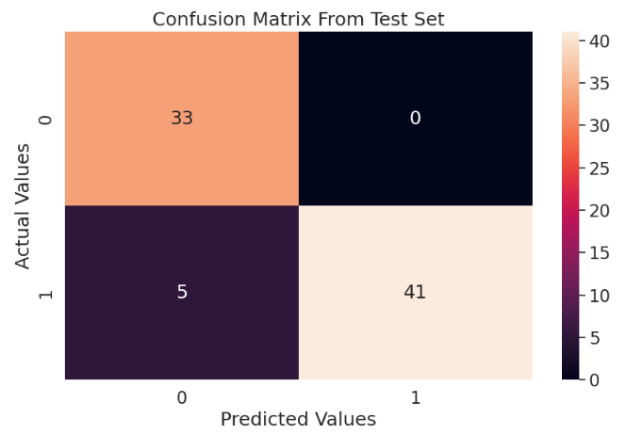
Presenting Machine Learning Products to the Business Users
Tabel confussion matrix menunjukkan bahwa akurasi model yang digunakan cukup bagus, terbukti dari kesalahan prediksi (cell warna gelap) berjumlah sangat sedikit (bagian kanan atas dan kiri bawah).
Model dengan hasil kesalahan prediksi yang sedikit dapat menghasilkan nilai recall, precission, dan accuracy yang bagus sehingga dapat dijadikan sebagai alat prediksi perilaku karyawan yang akan resign.

Slide 14
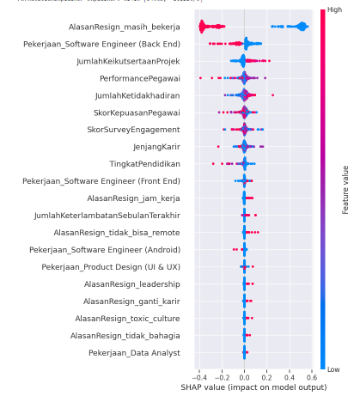
Presenting Machine Learning Products to the Business Users
variabel yang dapat memengaruhi karyawan untuk melakukan resign adalah jumlah keikut sertaan projek. hal tersebut dapat disebabkan oleh beban kerja dari projek yang diikuti oleh karyawan.
selain itu kondisi karyawan yang kurang baik atau cenderung akan melakukan resign dapat dilihat melalui performance karyawan, dan jumlah ketidak hadiran.

